Slide 1
SUPERFAMILLES
DE RÉSEAUX COMPLEXES
Comparer différents réseaux en examinant de petits motifs locaux
Rock Bassil • Benoit Bled • Redouane Benkemou
Sorbonne Université | AAGA | 2026–2027
Notes:
Rock — 25 s. Présenter le sujet et annoncer que nous cherchons à comparer des réseaux très différents à partir de petites structures locales.

Slide 2
01 / MOTIVATION
Pourquoi étudier les motifs des réseaux ?
Même nombre de liens ?
Regarder localement
Comparer équitablement
Deux réseaux peuvent avoir 4 sommets et 3 liens, mais des structures différentes.
On observe des groupes de quatre sommets et les connexions entre eux.
On confronte chaque réseau à des graphes aléatoires conservant ses degrés.
Chemin (P4)
Étoile (K1,3)
Objectif : détecter des signatures structurelles communes.
AAGA • Sorbonne Université
02
Notes:
Rock — 55 s. Montrer les deux exemples dans la première carte : le chemin P4 et l’étoile K1,3 ont chacun quatre sommets et trois arêtes, mais leur organisation est différente. Puis expliquer que l’on observe les motifs locaux et qu’on compare aux graphes aléatoires à degrés conservés.

Slide 3
02 / GRAPHLETS
induced motifs Les six motifs connexes à 4 sommets
P4
K1,3
C4
paw
diamond
K4
AAGA • Sorbonne Université
03
Notes:
Rock — 75 s. Montrer les six graphlets connexes induits. Induit signifie que toutes les arêtes présentes entre ces quatre sommets comptent. Une clique K4 ne doit pas être comptée comme un cycle C4.

Slide 4
03 / PIPELINE
De la théorie à notre méthode
01
02
03
04
05
Préparer
Compter
Randomiser
Normaliser
Comparer
Graphes simples
non orientés
6 motifs induits
à 4 sommets
100 graphes
à degrés fixés
Vecteur SRP
de 6 valeurs
Profils et
similarités
Une même procédure appliquée à six réseaux réels.
AAGA • Sorbonne Université
04
Notes:
Rock — 55 s. Expliquer le pipeline global, puis passer la parole à Benoit pour détailler le code et le SRP.

Slide 5
04 / IMPLÉMENTATION
Un comptage exact des motifs
Énumération
Classification
Partir des arêtes, étendre vers 3 puis 4 sommets connexes ; supprimer les doublons.
Compter les arêtes et les degrés internes pour identifier P4, K1,3, C4, paw, diamond ou K4.
Induit
Sans doublons
Tests exhaustifs sur petits graphes
AAGA • Sorbonne Université
05
Notes:
Benoit — 70 s. Décrire count_graphlets dans src/superfamilies.py. Les ensembles de quatre sommets sont dédupliqués ; les six arêtes possibles sont inspectées pour reconnaître exactement le motif. Validation indépendante par énumération exhaustive sur de petits graphes.

Slide 6
05 / RÉFÉRENCE
Un modèle aléatoire à degrés conservés
Pourquoi ?
Comment ?
Un degré élevé peut produire beaucoup de motifs sans organisation particulière.
Échanges doubles d’arêtes : les degrés sont conservés, les arêtes sont réorganisées.
Protocole principal : 100 tirages • 5m échanges réussis • graine 42
AAGA • Sorbonne Université
06
Notes:
Benoit — 75 s. Expliquer le double-edge swap, sans prétendre que les graphes sont échantillonnés uniformément. Le nombre de sommets, d’arêtes et tous les degrés restent inchangés. La connexité et la bipartition ne sont pas imposées.

Slide 7
06 / MESURE
Le SRP : une signature normalisée
Δᵢ = (Nᵢ − Rᵢ) / (Nᵢ + Rᵢ + 4)
SRPᵢ = Δᵢ / √(Σⱼ Δⱼ²)
Nᵢ
Rᵢ
Signe
Nombre réel de motifs
Moyenne des 100 tirages
Sur- ou sous-représentation
AAGA • Sorbonne Université
07
Notes:
Benoit — 80 s. N_i est le nombre réel ; R_i est la moyenne des graphes aléatoires. Le +4 régularise les faibles comptes. Le SRP normalise les six écarts. Une valeur positive signifie surreprésentation relativement au modèle, pas une fréquence absolue élevée.

Slide 8
07 / DONNÉES
Six réseaux, plusieurs domaines
Karate
34 sommets
78 arêtes
Relations sociales
Florentine
15 sommets
20 arêtes
Mariages
Southern women
32 sommets
89 arêtes
Affiliations biparties
Les Misérables
77 sommets
254 arêtes
Coapparitions littéraires
St. Marks
48 sommets
217 arêtes
Réseau trophique
Benguela
29 sommets
191 arêtes
Réseau trophique
AAGA • Sorbonne Université
08
Notes:
Benoit — 70 s. Quatre réseaux distribués avec NetworkX et deux réseaux trophiques du dépôt de Calò. Les graphes sont traités comme simples et non orientés. Southern women est biparti : c’est une limite importante du modèle aléatoire utilisé.

Slide 9
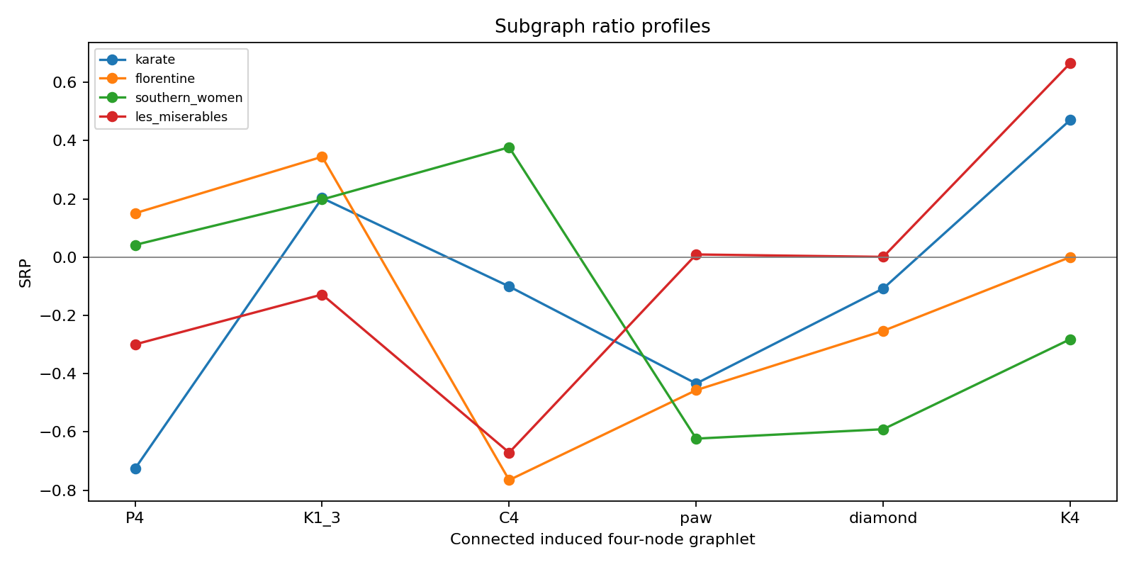
08 / RÉSULTATS
Les profils SRP obtenus
Six composantes par réseau • valeurs relatives au modèle de référence
AAGA • Sorbonne Université
09
Notes:
Redouane — 85 s. Présenter les six courbes de profils SRP. Souligner qu’il faut comparer les signes et la forme globale, pas seulement les nombres bruts. Les profils dépendent du modèle aléatoire retenu.

Slide 10
09 / COMPARAISON
Quelles ressemblances observe-t-on ?
0,783
Karate ↔ Les Misérables
Rapprochement le plus fort
0,561
St. Marks ↔ Benguela
Deux réseaux trophiques
0,504
Southern women ↔ Benguela
Ressemblance partielle
Cosinus proche de 1 : directions SRP proches, pas preuve d’une superfamille.
AAGA • Sorbonne Université
10
Notes:
Redouane — 65 s. Présenter les similarités cosinus issues du rapport. Karate et Les Misérables ont la plus grande proximité observée parmi les paires citées. Les deux réseaux trophiques ont un cosinus 0,561. Ne pas conclure à des familles démontrées sur six réseaux.

Slide 11
10 / SENSIBILITÉ
Les résultats résistent-ils aux paramètres ?
Graine 43
20m échanges
Prudence
Même protocole, autre graine : cosinus de 0,971 à 1,000 selon les réseaux.
Plus d’échanges : cosinus de 0,987 à 1,000.
La proximité des profils ne démontre pas un mélange uniforme.
Florentine est le plus sensible au changement de graine.
AAGA • Sorbonne Université
11
Notes:
Redouane — 70 s. Expliquer que les deux contrôles changent un seul paramètre à la fois. Le plus petit cosinus lors du changement de graine est 0,971 pour Florentine. Les contrôles sont encourageants, mais ne constituent pas une preuve de convergence statistique.

Slide 12
11 / DISCUSSION
Ce que nous pouvons conclure
Notre travail
Nos résultats
Notre conclusion
Nous avons créé un programme pour compter les six motifs induits à quatre sommets et calculer les profils SRP de six réseaux.
Karate et Les Misérables ont des profils proches : similarité de 0,783. Les deux réseaux trophiques atteignent 0,561.
Les profils SRP permettent de comparer les réseaux. Mais six réseaux ne suffisent pas pour prouver des superfamilles générales.
Prochaine étape : davantage de réseaux et des modèles nuls adaptés.
AAGA • Sorbonne Université
12
Notes:
Redouane — 65 s. Présenter les trois points : notre programme de comptage et de calcul SRP, les similarités observées (0,783 et 0,561), puis la limite : six réseaux ne permettent pas de démontrer des superfamilles générales. La prochaine étape est d’étudier plus de réseaux avec des modèles nuls adaptés.

Slide 13
QUESTIONS
Merci pour votre attention
Des motifs locaux aux signatures des réseaux
Rock Bassil • Benoit Bled • Redouane Benkemou
Référence principale : Milo et al., Science (2004)
AAGA • Sorbonne Université
13
Notes:
Redouane — 20 s. Remercier le jury. Questions possibles : pourquoi quatre sommets ? pourquoi des échanges d’arêtes ? pourquoi Southern women est particulier ? comment interpréter un SRP négatif ? pourquoi ne pas conclure à une superfamille ?

